Slide 1
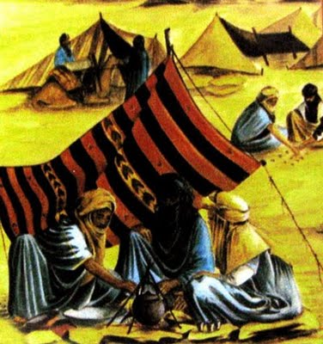
كان يا ما كان قبل أربعة عشر قرنًا من الزمان

Slide 2
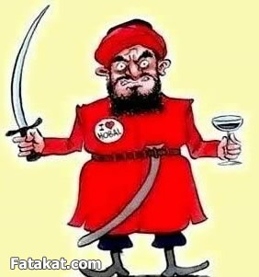
كان الفساد والفجور يَعُم الأرض

Slide 3
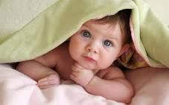
وكما نعلم يا أحبائي أن الأطفال هم زينة الحياة الدنيا لقوله تعالى“المال والبنون زينة الحياة الدنيا“

Slide 4
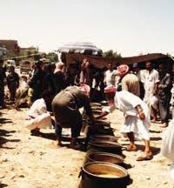
كانت القبائل العربية في الجاهلية عندما يبشرون بالأبناء الذكور ينحرون المواشي وينصبون الولائم

Slide 5
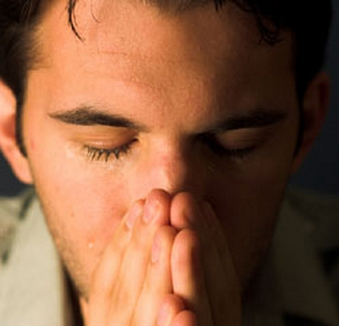
بينما حين يبشرون بقدوم الإناث كانت تظل وجوههم مسودة حتى قدومهن إلى الحياة

Slide 6
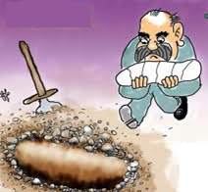
وبدلاً من أن يفرحوا لقدومهن كانوا يدفنون بناتهم تحت التراب خوفًا من العار والفقر

Slide 7
وبعد مرور سنين طويلة على هذا الجهل والفسوق بعث الله تعالى برسولنا الكريم ليهدي البشرية

Slide 8
ويخرجهم من ظلمات جهلهم إلى النور

Slide 9
وأيده سبحانه تعالى بالقرآن الكريم ليكون دستورًا لحياتنا

Slide 10
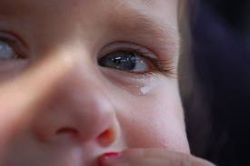
فقال في كتابه العزيز:“ وَإِذَا بُشِّرَ أَحَدُهُمْ بِالْأُنْثَى ظَلَّ وَجْهُهُ مُسْوَدًّا وهو كظيم “

Slide 11
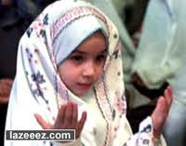
دافع الإسلام عن حق الأنثى في الحياة واستنكر قتلها فقال تعالى:“وإِذَا الْمَوْءُودَةُ سُئِلَتْ * بِأَيِّ ذَنْبٍ قُتِلَتْ“

Slide 12
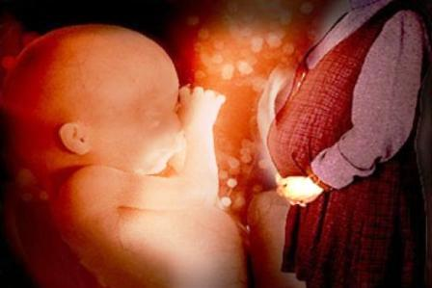
وحرم قتل الأبناء والبنات حين قال“ولا تقتلوا أولادكم خشية إملاق“

Slide 13
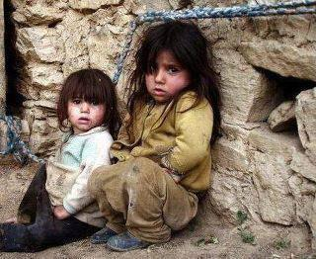
والإملاق يعني الفقر، فقد كان العرب يقتلون أبناءهم أيضا خوفًا من الفقر، فبشرهم تعالى برزقهم بقوله{ نحن نرزقهم وإياكم}

Slide 14
وبذلك حفظ الإسلام الحق في الحياة لكل طفل وطفلة.

Slide 15
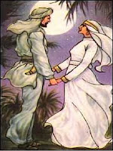
لا بل وأكد الإسلام على حقوق الطفل حتى قبل ولادته حيث أوجب الإسلام على الرجل أن يختار زوجة صالحة لتصبح أما صالحة لأبنائه

Slide 16
وأن تختار المرأة زوجًا صالحًا ليكون أبا صالحًا لأبنائها

Slide 17
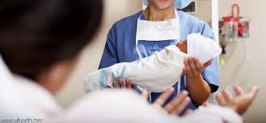
ويحق للطفل أن نفرح بولادته وقدومه للحياة

Slide 18
ويحق له الحماية حتى وهو في بطن أمه

Slide 19
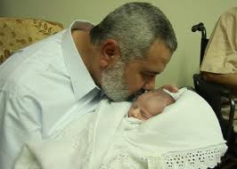
فيحق له أن يؤذن في أذنه بعد ولادته

Slide 20
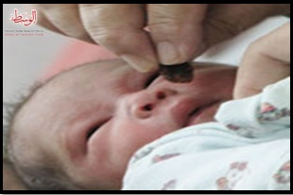
ويحق له التحنيك بالتمر

Slide 21
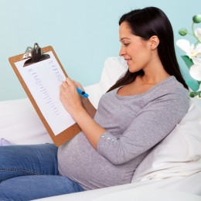
ويحق له أن يختار له أبواه اسمًا حسنًا لقوله عليه الصلاة والسلام:“انَّكُمْ تُدْعَوْنَ يَوْمَ الْقِيَامَةِ بِأَسْمَائِكُمْ وَأَسْمَاءِ آبَائِكُمْ فَأَحْسِنُوا أَسْمَاءَكُمْ".

Slide 22
وله حق في العقيقة حيث أنها تدل على الفرحة والسرور بقدومه حيث قال عليه الصلاة والسلام:“كل غلام مرتهن بعقيقته
”

Slide 23
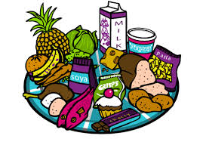
يحق للطفل أن يُؤمَن له الطعام، فيحق للمولود الرضاعة من أمه لقوله تعالى“والوَالِدَاتُ يُرْضِعْنَ أَوْلادَهُنَّ حَوْلَيْنِ كَامِلَيْنِ

Slide 24
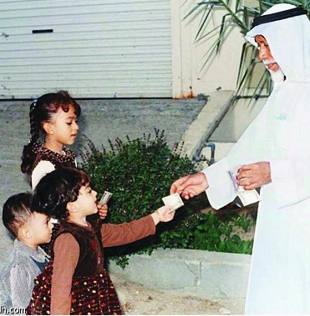
وكذلك منحهم الحق في النفقة والحضانة لقوله تعالى“وعلى المولود له رزقهن وكسوتهن بالمعروف“

Slide 25
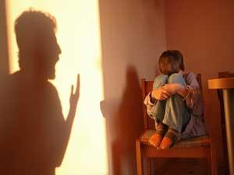
وأكد على حق الطفل في الحصول على التربية الحسنة ليعيش كريمًا ويكون فردًا صالحًا في مجتمعه

Slide 26
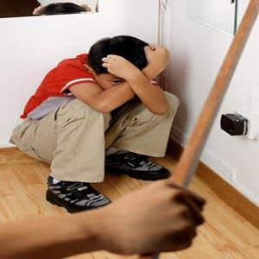
وحث الإسلام على كرامة الطفل فلا يكون عبدًا إلا لله عز وجل

Slide 27
فكان من واجب الأم والأب معاملة الأبناء معاملة حسنة، وتربيتهم تربية إسلامية

Slide 28
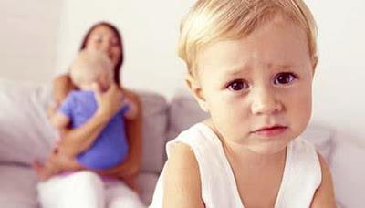
لا بل ومنع الإسلام التمييز بين الأطفال في جميع الظروف والأحوال.

Slide 29
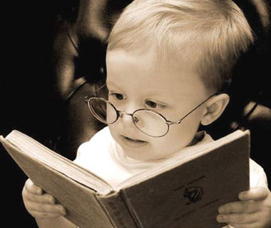
ومنح الإسلام الحق للطفل في التعليم، وحث على طلب العلم ، قال تعالى « يرفع الله الذين آمنوا منكم والذين أوتوا العلم درجات»

Slide 30
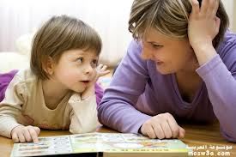
ومنح للطفل كل الحق في إبداء الرأي والتعبير عن أفكاره ومشاعره

Slide 31
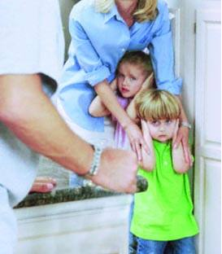
ومنحهم الحق في الحماية من العنف الجسدي والنفسي والإساءة والإهمال

Slide 32
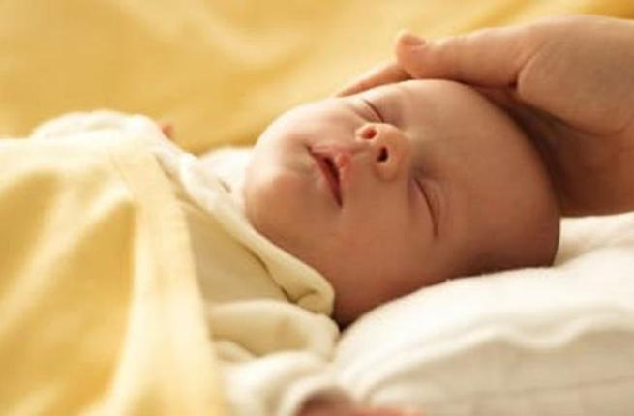
ومنحهم الحق في الرعاية الصحية

Slide 33
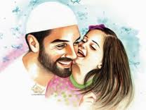
وحث الإسلام على إفساح المجال للأطفال ليلعبوا ويمرحوا، ولهم حق على والديهم بالمداعبة والترفيه عنهم

Slide 34
وأكّد الإسلام حقوق اليتيم والفقير وذوي الاحتياجات الخاصة، قال تعالى: «فأما اليتيم فلا تقهر» وأمر بمساعدة الفقير فقال: «وأما السائل فلا تنهر»

Slide 35
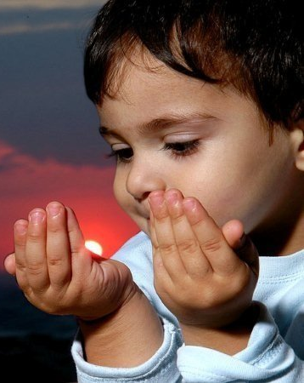
والحمد لله الذي منح كل ذي حق حقه

